Slide 1
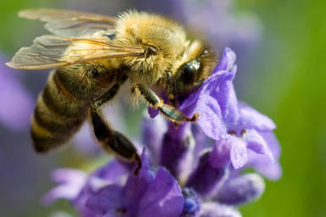

Wie können wir die Bienenpopulation in unserer Region fördern?
Ein Gemeinschaftsprojekt der FOS,BFS, Berufsschul- und der BVJ-Klassen der
BBS Osnabrück-Haste

Slide 2
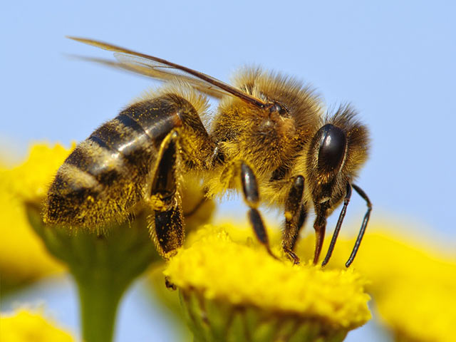
Ökonomen schlagen Alarm, das Bienensterben verursacht weltweit einen jährlichen Schaden von 300 Milliarden Euro. So war es am 13.07.2013 in „DIE WELT“ zu lesen. Dieser Artikel und auch viele weitere machen auf ein Thema aufmerksam, dass immer mehr an Bedeutung gewinnt: Die weltweite Bienenpopulation geht immer mehr zurück.
Bienen sind nicht nur Honigproduzenten, sondern auch fleißige Pollensammler. Dabei fliegen sie von Blüte zu Blüte und sorgen für die Bestäubung der Pflanzen. Nur so können diese überhaupt Früchte ausbilden. Dieser "Nebeneffekt" macht die Honigbiene zu einer volkswirtschaftlichen Größe und zum wichtigsten landwirtschaftlichen Nutztier nach Rind und Schwein. Doch sie kämpft ums Überleben, das Bienensterben schafft massive Risiken für Wirtschaft und Gesellschaft.

Slide 3
BIENENPOPULATION
Projekt 2
STREUOBSTWIESE
Projekt 4
INSEKTENHOTELS
Projekt 3
Exkursionen
Projekt 1
BIENENSIEGEL
Wir als Berufsschule für Gärtner, Landwirte und Floristen wollen Schüler, Eltern und Ausbildungsbetriebe für dieses Thema sensibilisieren und mit gezielten Projekten die Bienenpopulation in unserer Region fördern.

Slide 4
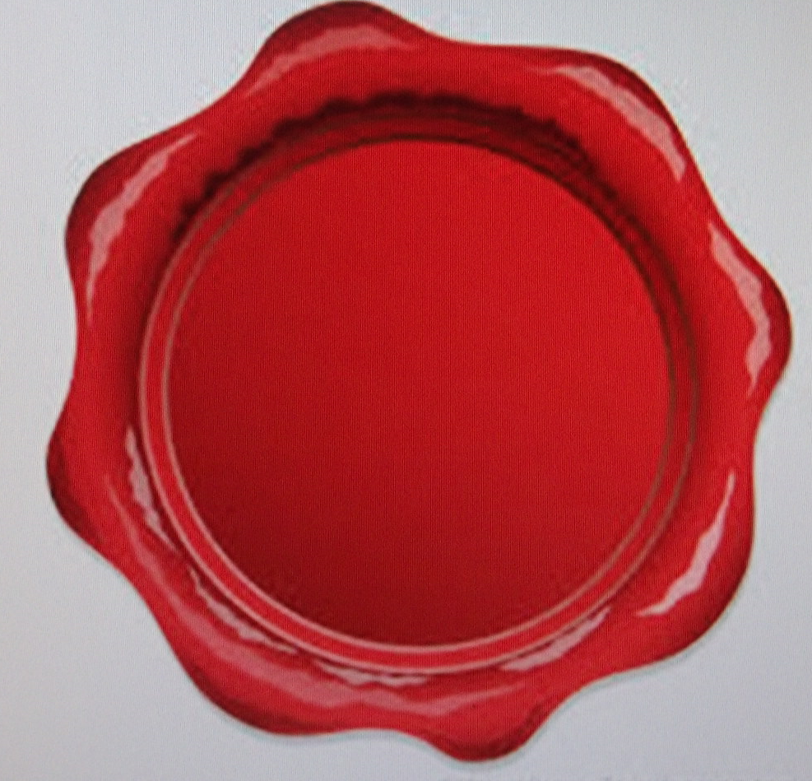
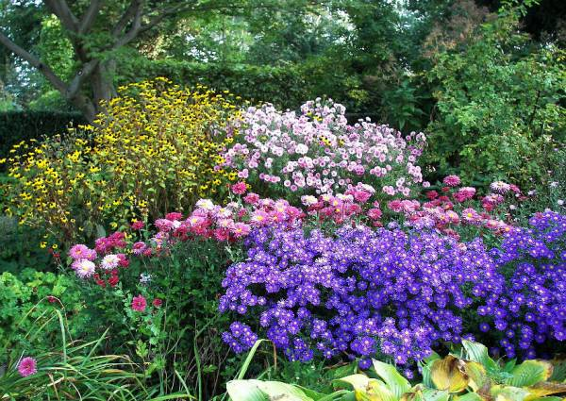
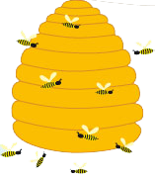
Projekt 1: Teilnahme am Wettbewerb „Jugend forscht 2014“ mit dem Thema:
BIENENSIEGEL
Die Schüler Vincent Groen und Tom Holtheide haben Hausgärten auf ihre
Bienenfreundlichkeit hin untersucht und
Vorschläge erarbeitet, um die Gärten für die Bienen attraktiver zu gestalten.
Für die Bienen ist es wichtig, über kontinuierliche Futterquellen zu verfügen. Acht Nistmöglichkeiten für Wildbienen verbessern die Attraktivität der Gärten und werden bei der Verleihung des „Bienensiegels“ berücksichtigt.

Slide 5
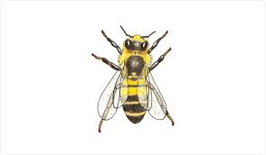
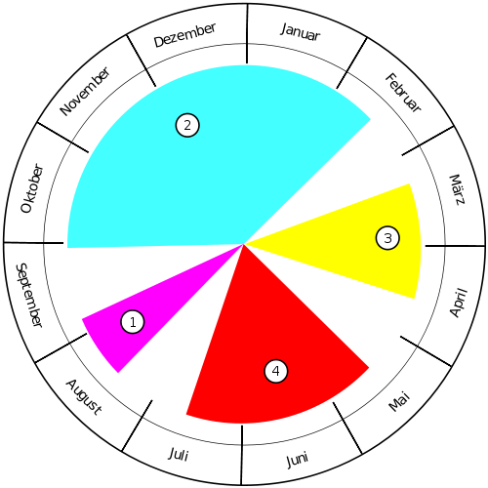
Die Bienen haben einen Jahreszyklus, der von den klimatischen Bedingungen und von der Entwicklung des Volkes abhängig ist.
Der Bienenzyklus
2. Winterruhe
3. Aufsteigende Entwicklung
1. Absteigende Entwicklung
4. Spätfrühling/Sommer
Höhepunkt der Volksentwicklung

Slide 6
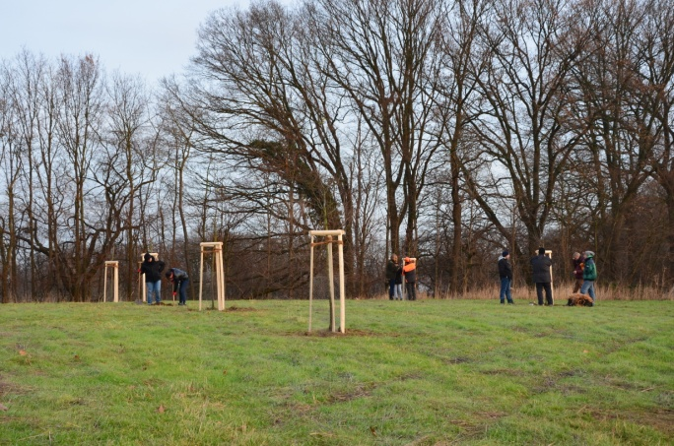
Zusammen mit Projektpartnern ist im Zeitraum 2013 bis 2015 eine Fläche von großer ökologischer Bedeutung geschaffen worden. Insgesamt 60 Obstbäume sind Nahrungsquelle für Bienenvölker ansässiger Imker, aber auch für Wildbienen.
Projekt 2: Anlegen einer
STREUOBSTWIESE
auf dem Gelände der Stadtwerke Osnabrück,
als Kompensation von Maßnahmen im Stadtbereich.

Slide 7
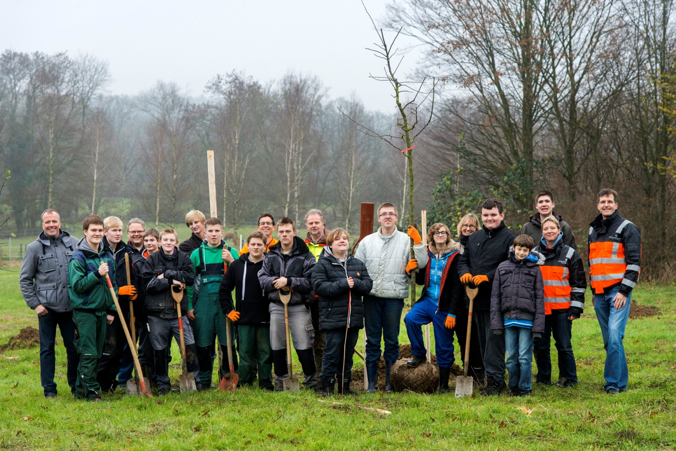
Schüler der Berufsbildenden Schulen Osnabrück-Haste und der Montessori-Schule gemeinsam mit ihren Lehrern und Mitarbeitern der Stadtwerke Osnabrück.
Streuobstwiese

Slide 8
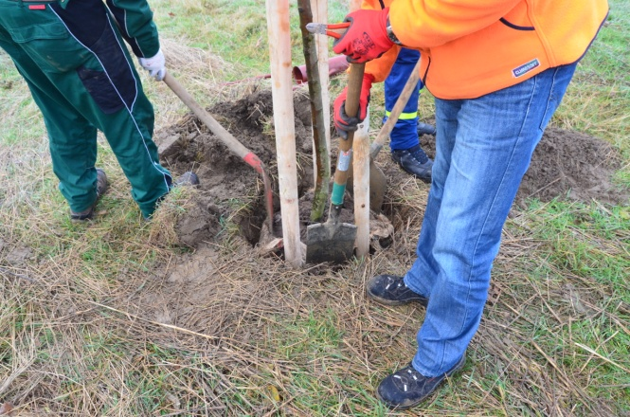
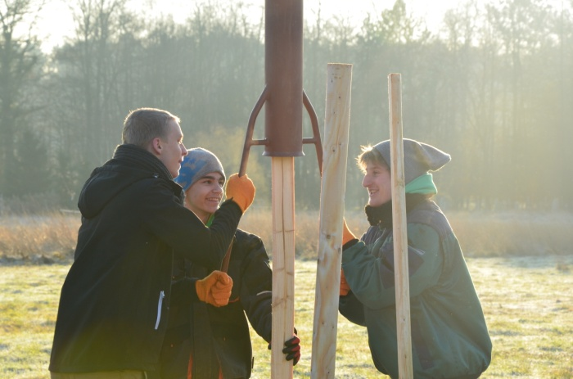
Auf Streuobstwiesen können zwischen 2.000 und 5.000 Tierarten beheimatet sein.
Den größten Anteil nehmen dabei Insekten, wie Käfer, Wespen, Hummeln und Bienen ein.
        Streuobstwiese
Das Einrammen der Baumpfähle
Ein Apfelbaum wird gepflanzt.

Slide 9
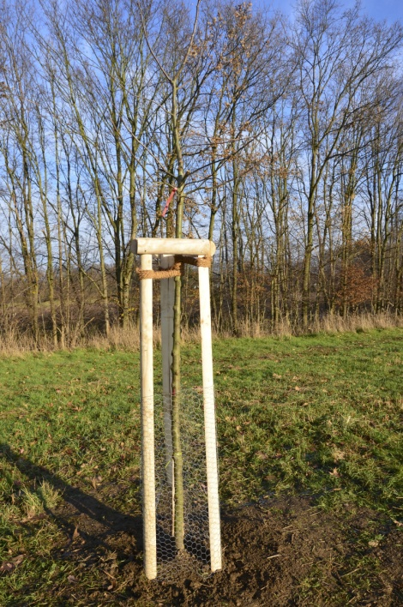
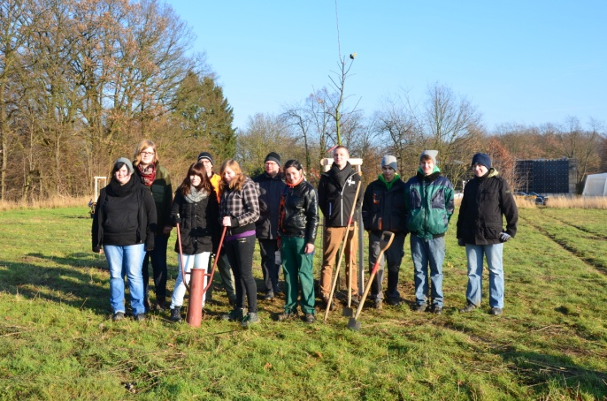
Die beteiligten Klassen der BBS Haste konnten bei diesem Projekt das Leitbild unserer Schule live umsetzen: „ Wir tragen Verantwortung für kommende Generationen und gehen schonend mit den ökologischen und ökonomischen Ressourcen um, damit die sich wandelnden ökologischen Herausforderungen wahrgenommen und bewältigt werden können“.
Zeit für das Gruppenbild:
Schüler der BBS Haste
Der Baum ist gepflanzt.
Umweltschule „life“

Slide 10
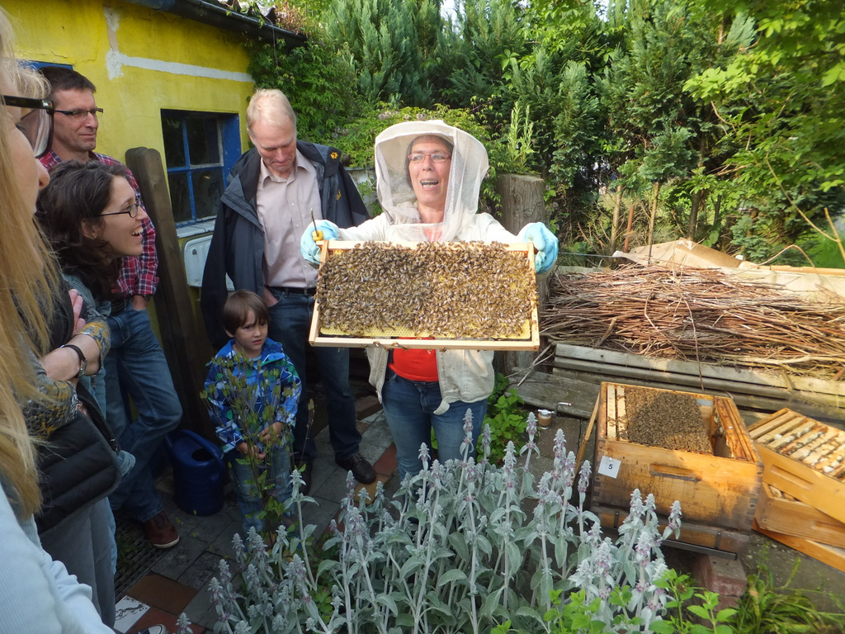
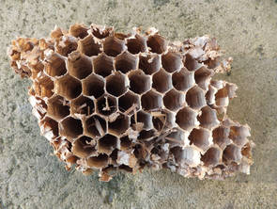
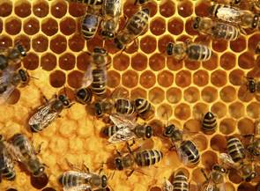
Projekt 3: Den Bienen auf der Spur.
Auch zahlreiche Kolleginnen und Kollegen der Agrar- und Hauswirtschaft sowie unseres Beruflichen Gymnasiums interessieren sich für den Lebensraum der Biene.
Exkursionen zu Imkern in unserer Region bieten vielfältige Möglichkeiten für Naturbeobachtungen und um neues zu lernen.

Slide 11
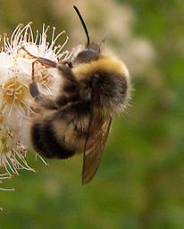
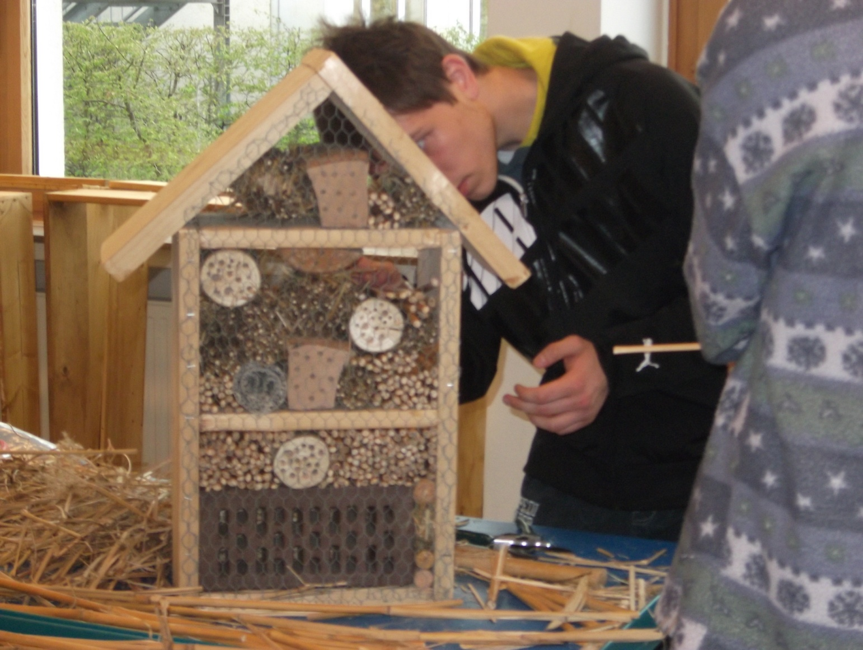
für ihren eigenen
Garten und für
Schulprojekte, um so die
Ansiedlung von
Wildbienen und
Insekten an vielen Standorten im Landkreis Osnabrück zu fördern.
Projekt 4: Schüler der Berufsfachschule Agrarwirtschaft und Gartenbau fertigen im fachpraktischen Unterricht
INSEKTENHOTELS

Slide 12
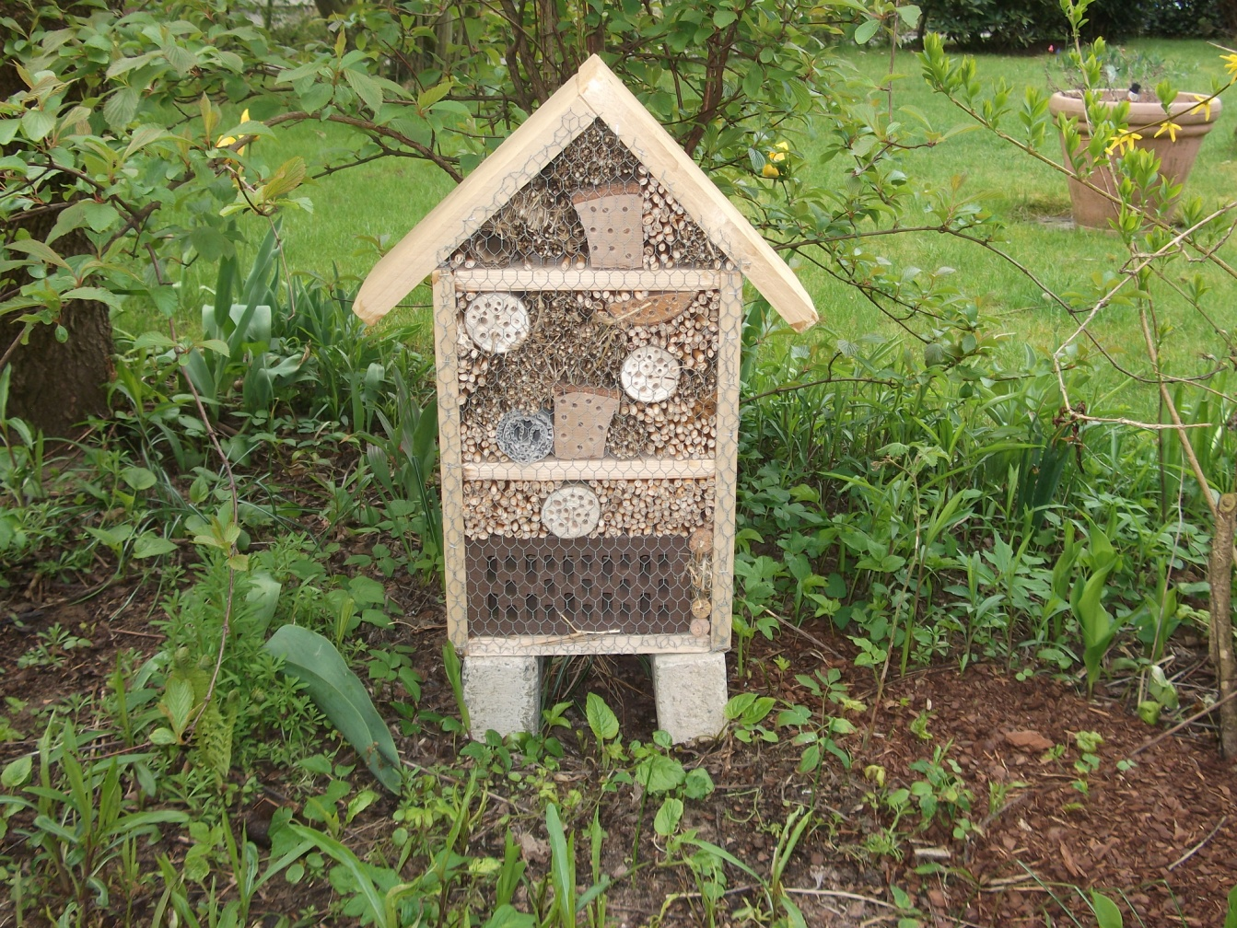
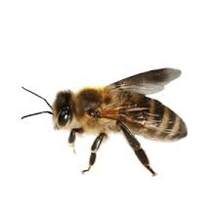
Kleine Insektenhotels für den heimischen Garten
Die zukünftigen
Bewohner
Lehmwespen
Mauerbienen
Ameisen
Schmetterlinge
Grabwespen
Ohrenkneifer
Schlupfwespen
Florfliegen
Käfer
Hummeln
Marienkäfer
Insektenhotel

Slide 13
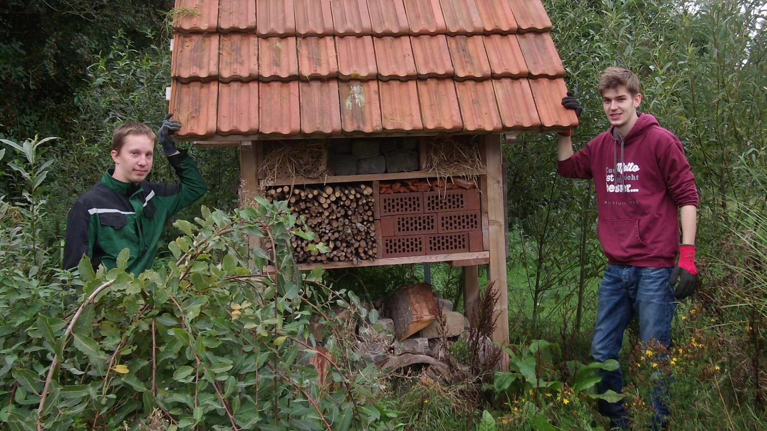
Das neue Insektenhotel ist getreu unserem Leitbild ein fester Bestandteil unserer Umweltbildung an der BBS- Haste.
Insektenhotel

Slide 14
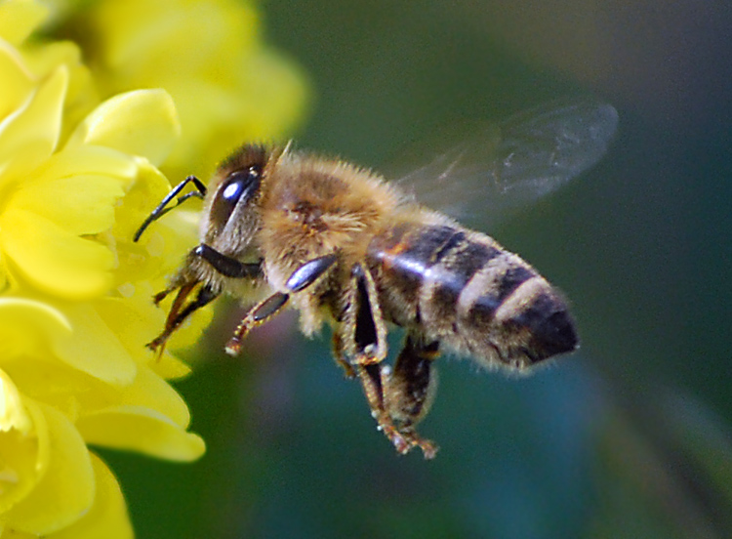
Betreuung der Projekte:
Friedrich Held
Hendrik Leewe
Bernard vor dem Brocke
Vielen Dank
für Ihre
Aufmerksamkeit

